Slide 1



2018
GNU/Linux Dağıtımları,
Pencere Yöneticileri
ve Masaüstü Ortamları
27 Ocak 2018
Karabük
Eğitmenler:
Ali Orhun Akkirman
Artur Mehmet

Slide 2
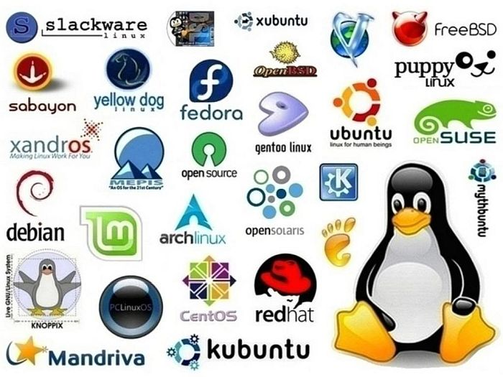
2018
GNU/Linux Dağıtımı Nedir?
Linux çekirdeği, GNU araçları ve bir takım araçların bir araya gelmesiyle, bu birlikteliği sürdürülebilir şekilde yönetecek bir yapılandırma araçları seti, yazılım güncelleme araçları vb. ile oluşturularak tam teşekküllü bir işletim sistemi haline gelen uygulamalar bütünüdür.

Slide 3
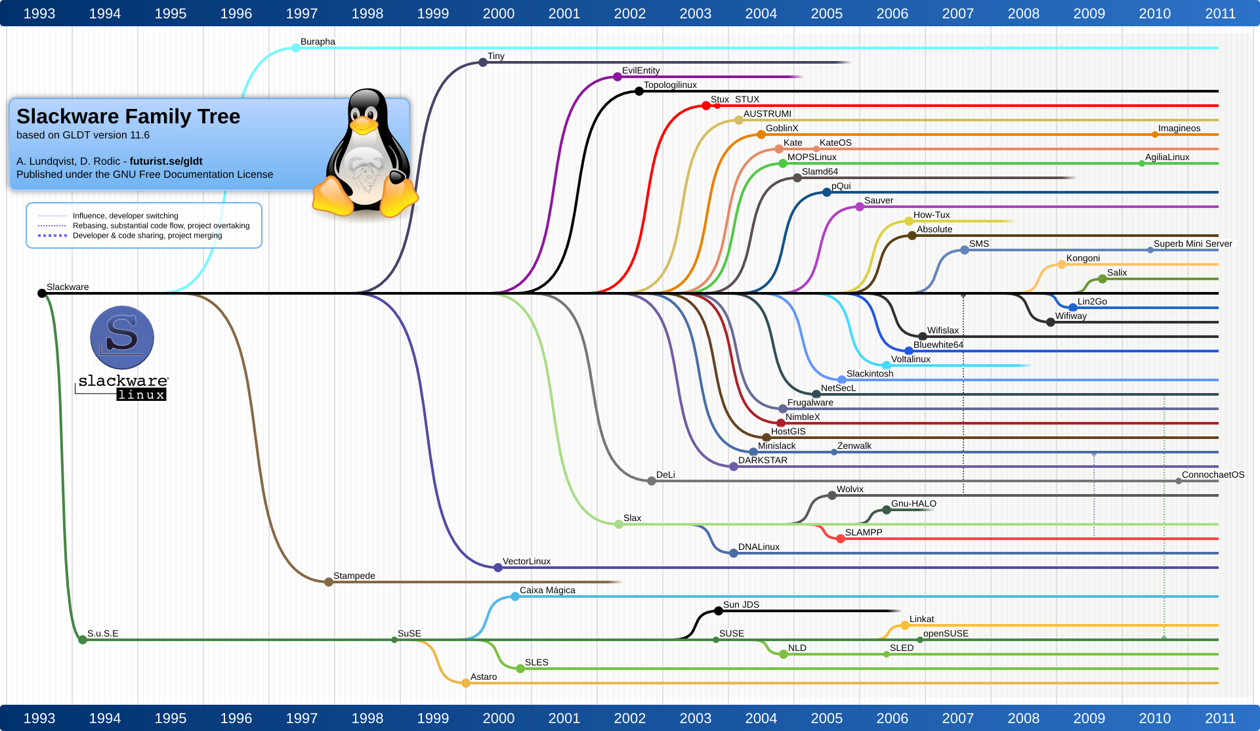
2018
GNU/Linux Dağıtımları Nelerdir?

Slide 4
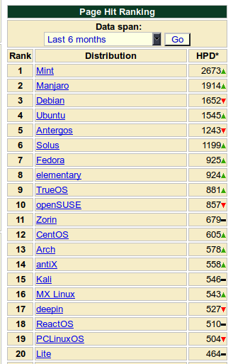
2018
GNU/Linux Dağıtımları Nelerdir?
Özetle en çok kullanılan dağıtımlar:
Debian, Ubuntu, Linux Mint, Pardus
RedHat, Fedora, CentOS
OpenSUSE
Arch Linux, Manjaro, Antergos

Slide 5
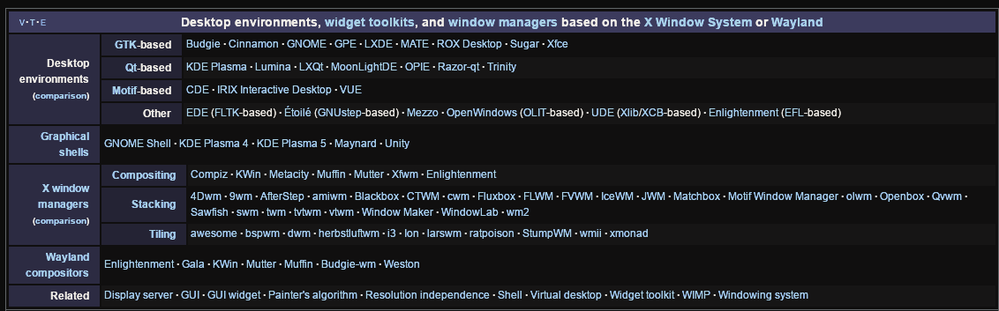
2018
Masaüstü Ortamları ve Pencere Yöneticileri

Slide 6





2018
Masaüstü Ortamları

Slide 7
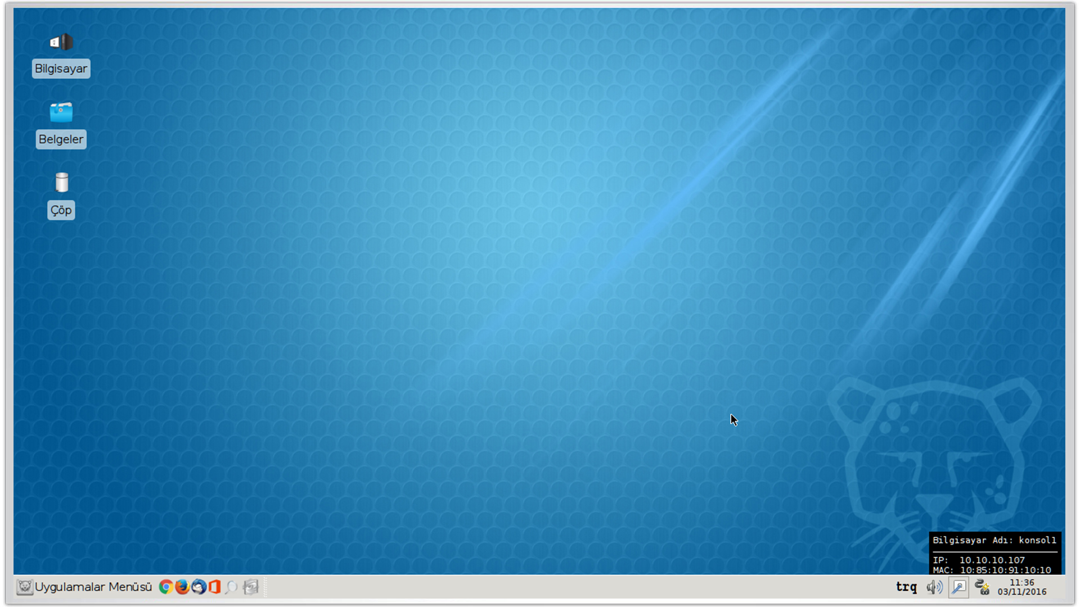
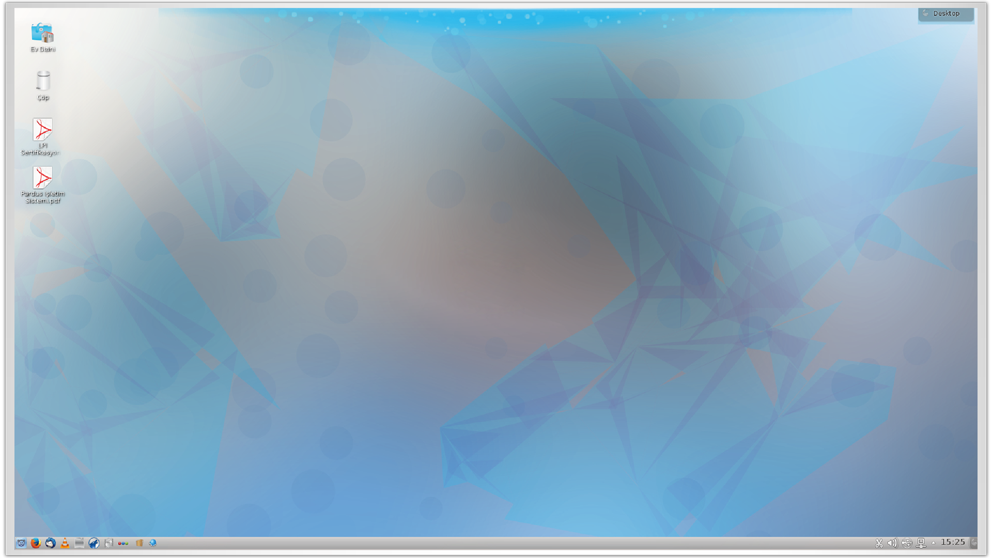
2018
Masaüstü Ortamları
XFCE
Daha az bellek kullanmakta
KDE
Daha çok görsellik içermekte

Slide 8
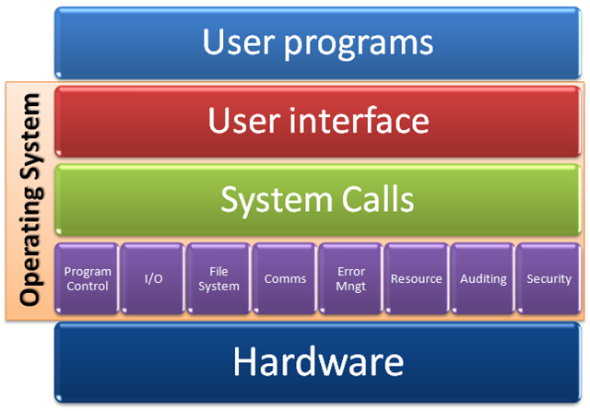
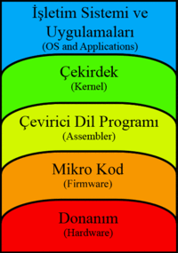
2018
Temel Bilgisayar Mimarisi

Slide 9
2018
Özetle İşletim Sistemi Katmanları
Uygulama Katmanı
Kabuk (Shell) Katmanı
Çekirdek (Kernel) Katmanı
Donanım Katmanı

Slide 10
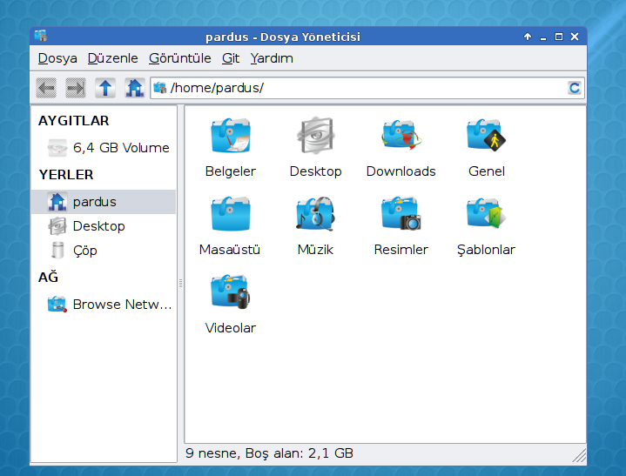
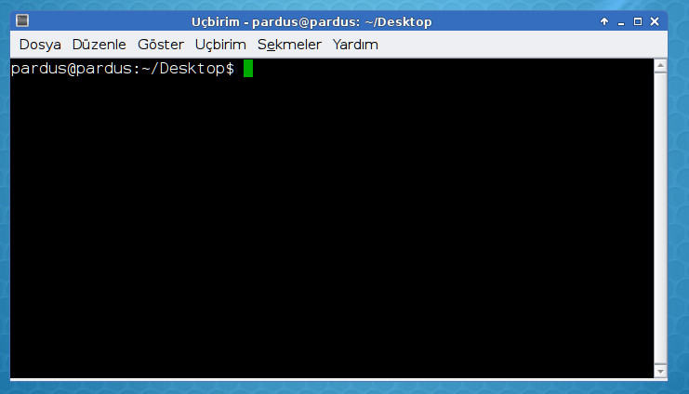
2018
Dosya Yöneticisi
Dosya Yöneticisi
Pardus XFCE üzerinde
“Thunar”
Uçbirim (konsol, terminal)
Pardus XFCE üzerinde

Slide 11
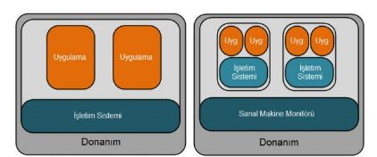
2018
Sanallaştırma Kavramı
Sanallaştırma, işletim sistemleri ve donanımların herhangi birisinin aslını kullanmak yerine sanallaştırılmış olarak kullanmaktır.
Bu sayede bir işletim sistemi üzerinde aynı donanımlarla birden fazla işletim sistemi çalıştırılabilmektedir.
Bu teknoloji yönetim maliyetleri ve işlemci gücünden tasarruf sağlamaktadır.
2005 yılından itibaren sanallaştırma uygulamaları hayatımızda önemli yer elde etti.
Sanallaştırma olmadan Sanallaştırma ile

Slide 12
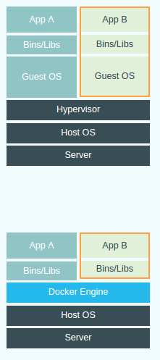
2018
Daha da ilerisi Docker
Sanal Makine Mimarisi
Docker Mimarisi

Slide 13
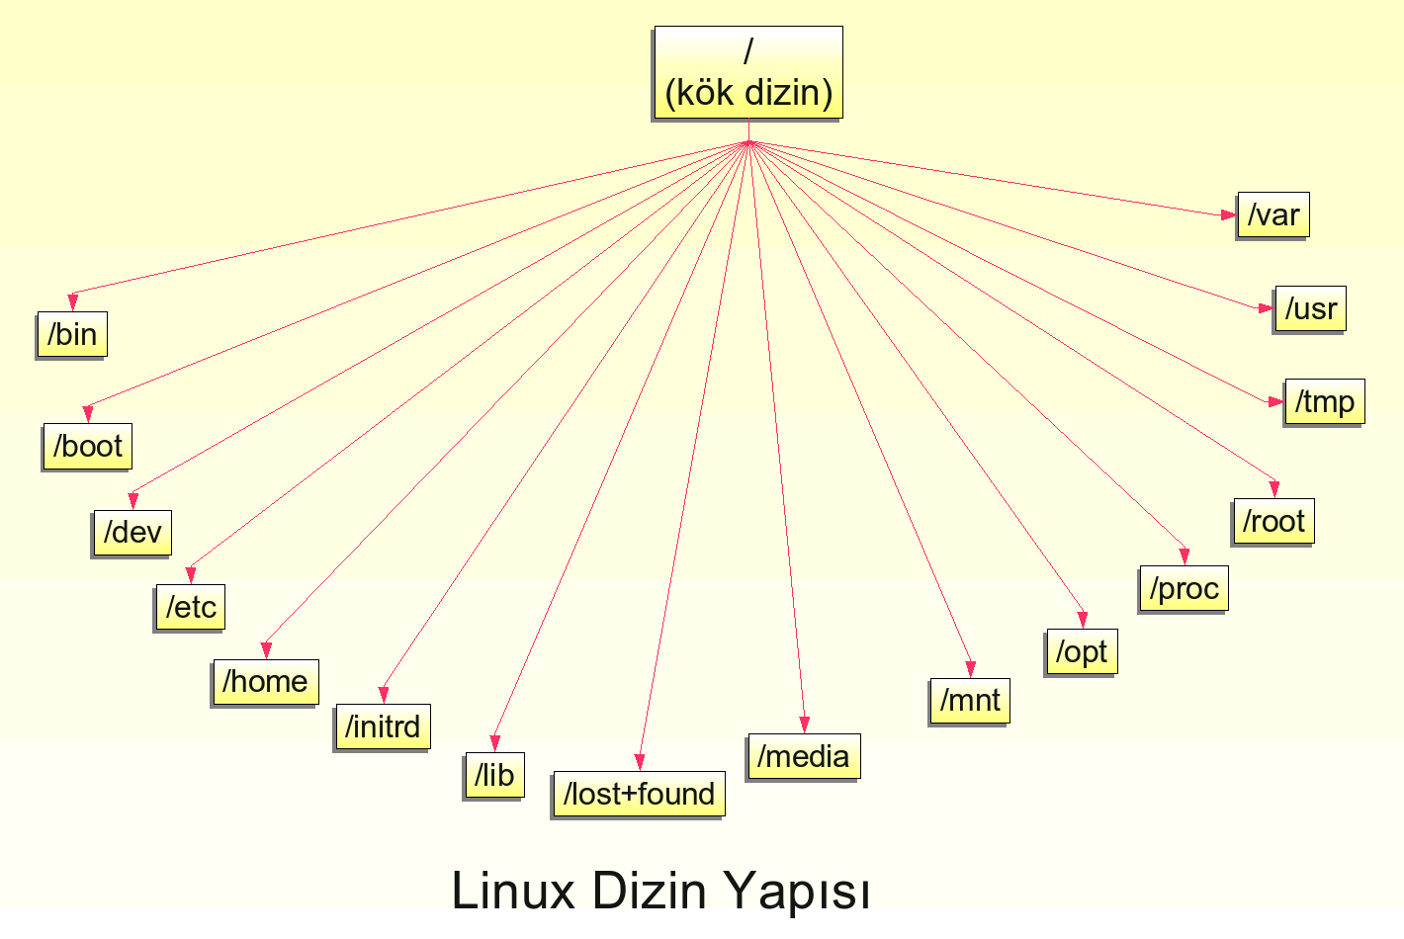
2018
Linux üzerinde standart dizin yapısı

Slide 14
2018
Linux üzerinde standart dizin yapısı
Yol, bir dosya veya klasörün sistemdeki konumuna verilen isim.
Örneğin masaüstünde bulunan Ali.txt isimli bir dosyanızın yolu aşağıdaki gibidir:
/home/kullanıcıAdı/Masaüstü/Ali.txt
~/Masaüstü/Ali.txt
Herhangi bir kullanıcının masaüstü dizininin yolu ise:
/home/kullanıcıAdı/Masaüstü/
~/Masaüstü/
Sistemin yetkilendirme ile ilgili log kaydının tutulduğu dosyanın yolu:
/var/log/auth.log

Slide 15
2018
Linux üzerinde standart dizin yapısı
/bin Kullanıcıların kullanabilecekleri binary(ikili) dosyaların bulunduğu klasör.
/boot Pardus’un açılışında gerekli olan dosyaların bulunduğu klasör.
/dev Bilgisayara bağlı olan cihazların gerektirdiği dosyaları barındıran klasör.
/etc İşletim sistemindeki uygulamaların yapılandırma dosyalarının bulunduğu klasör.
/lib Çekirdek ve uygulamaların paylaşılan kütüphanelerinin bulunduğu klasör.
/mnt Bilgisayara bağlı çeşitli cihazların bağlantı dosyalarının barındığı klasör.
/proc Süreçlerin(process) ve donanım yapılandırma dosyaların bulunduğu klasör.
/var Değişken veriler ve arşiv dosyalarının bulunduğu klasör.
/root Sistem yöneticisinin ev dizinidir.
/usr Tüm kullanıcılar için paylaşılan verilerin bulunduğu klasör.

